Slide 1
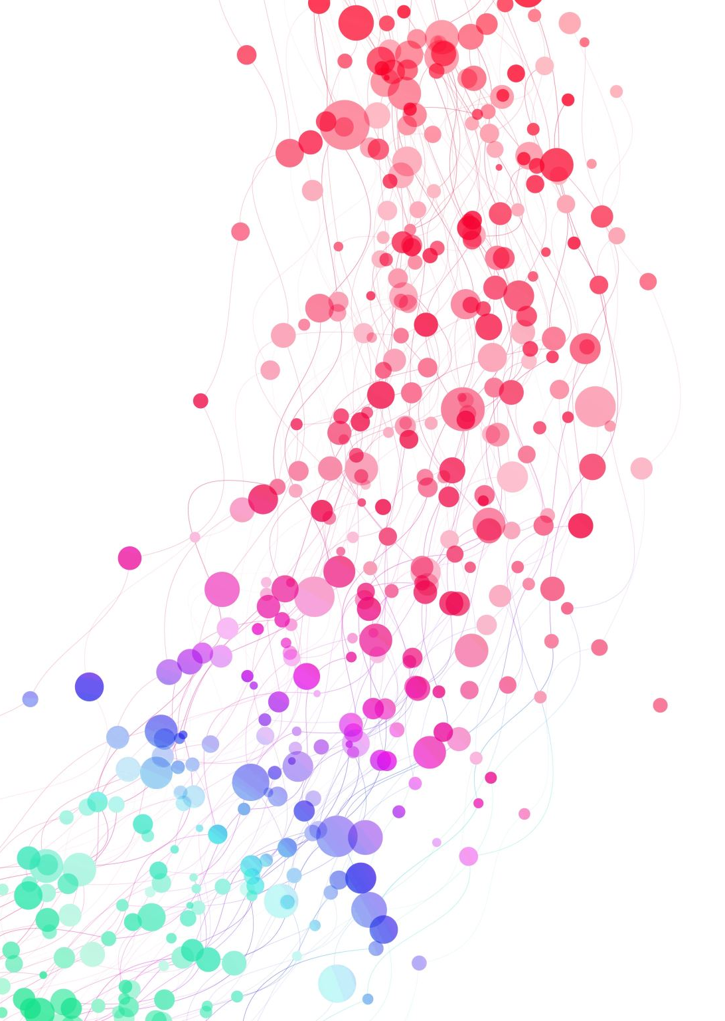
Основні етичні принципи групової психотерапії
к. психол.н., доцент кафедри психології Грандт Вікторія Вікторівна

Slide 2
План:
1. Етичний кодекс психолога
2. Правила роботи групи.
3. Особливості створення правил групи

Slide 3
Етичнчний кодекс
І. ВІДПОВІДАЛЬНІСТЬ
ІІ. КОМПЕТЕНТНІСТЬ
ІІІ. ЗАХИСТ ІНТЕРЕСІВ КЛІЄНТА
IV. КОНФІДЕНЦІЙНІСТЬ

Slide 4
І. ВІДПОВІДАЛЬНІСТЬ
1.1. Психолог несе особисту відповідальність за свою роботу. 1.2. Психологи зобов’язані всіляко запобігати і не допускати антигуманних наслідків у своїй професійній діяльності. 1.3. Психологи повинні утримуватися від будь-яких дій чи заяв, що загрожують. Недоторканості особи; не мають права використовувати свої знання і становище з метою приниження людської гідності, пригнічування особистості або маніпулювання нею; несуть відповідальність за додержання пріоритету інтересів людини.
1.4. На психологів покладається відповідальність за надійність використовуваних методів та програмного забезпечення, валідність обробки даних досліджень, у тому числі і тих. Які проводяться з використанням комп’ютерних технологій.
1.5. Психологи застосовують лише ті знання, якими вони володіють відповідно до своєї кваліфікації, повноважень і соціального статусу.

Slide 5
ІІ. КОМПЕТЕНТНІСТЬ
2.1. Психологи постійно поповнюють свої знання про нові наукові досягнення в галузі їхньої діяльності, беруться за розв’язання тільки тих завдань, які належать до сфери їх компетенції. У разі непосильності завдання психологи передають його іншому досвідченому фахівцеві або допомагають людині, яка звернулася за підтримкою, налагодити контакт з професіоналами, що можуть надати адекватну допомогу.
2.2. Психологи не застосовують методів і процедур, не апробованих центральними органами Товариства психологів України. У тих випадках, коли психологічні методики лише проходять випробування (з дозволу контрольних органів Товариства), психологи, проводячи експеримент з обмеженим контингентом досліджуваних, попереджають їх про застосування неперевірених методів і технічних пристроїв або про свій недостатній рівень оволодіння ними.
2.3. Психолог публікує під своїм ім’ям лише ту працю, яка повністю виконана ним самим або містить істотний власний внесок; недопустима публікація з метою особистої, матеріальної вигоди недостатньо підготовлених праць, невалідизованих методик, а психолог не може виконувати практичної роботи, не маючи належної кваліфікації та досвіду.
2.4. Психолог прагне до адекватних знань про свої індивідуальні якості та
особливості і визначення меж власних професійних можливостей. Особистісні психологічні проблеми (які негативно впливають на якість виконання обов’язків) можуть бути показником професійної непридатності і мають якомога швидше коригуватись та розв’язуватись психологом.

Slide 6
ІІІ. ЗАХИСТ ІНТЕРЕСІВ КЛІЄНТА
3.1. Психологи суворо додержуються принципу добровільної участі клієнта в обстеженнях. Під час роботи з дітьми, пацієнтами з тяжкими психічними розладами (тобто в крайніх випадках) допускаються відхилення від принципу добровільності, але в межах законодавчих норм; обов’язком психолога є намагання налагодити з клієнтом співробітництво. Психологи утримуються від непотрібних лікувань
3.2. Психологи, вступаючи у контакт з особами, для яких він є обов’язково- примусовим (наприклад, у разі проведення психологічної експертизи), не мають права змушувати клієнта повідомляти відомості поза його волею, не можуть вживати примусових заходів для одержання даних, крім випадків, коли така інформація сприятиме безпеці навколишніх або самого клієнта.
3.3. Психологи не беруть участі в діях, спрямованих проти свободи особи. Вони не мають права змушувати клієнта розповідати про свою життєву філософію, політичні, релігійні чи етичні переконання, не повинні вимагати відмовитися від них.
3.4. Психологи беруть на себе професійну відповідальність за кваліфіковане обстеження, консультування, лікування. Вони домовляються про терміни завершення своєї діяльності або доцільність направлення клієнта до іншого компетентного спеціаліста. Відповідальність з психолога знімається, якщо він упевнився, що інший спеціаліст узяв відповідальність за клієнта на себе.
3.5. Психологи не мають матеріальних або особистих привілеїв, не можуть використовувати свої знання і становище, довірливе ставлення і залежність клієнта у власних корисливих інтересах. У тих випадках, коли послуги є платними, про фінансові умови домовляються заздалегідь; не встановлюється додаткова оплата за консультації і не береться плата з тих, кого психолог навчає або збирається екзаменувати. Якщо клієнт може отримати психологічну допомогу безкоштовно або меншим коштом в іншого фахівця, то психолог інформує про це клієнта.
3.6. Психолог уникає встановлення неофіційних взаємин з клієнтом, якщо це може стати на перешкоді проведенню діагностичної, консультаційної і корекційної роботи з ним. Між психологом і клієнтом не повинно бути статевої близькості у період, коли психолог несе відповідальність за нього.
3.7. Психолог має право вирішувати, на якому етапі консультування або лікування можна дати об’єктивний професійний висновок, а у випадках, коли він не може діяти в інтересах клієнта, роз’яснює йому і батькам (опікунам, піклувальникам) реальний стан справ.
3.8. Висновок за результатами проведеного обстеження чи лікування робить сам психолог, він не може перекладати це на інших. Психолог повинен чітко і однозначно формулювати висновок, так щоб його можна було правильно зрозуміти і використати отримані дані на користь клієнта.
3.9. Психолог не робить висновків і не дає порад, не маючи достовірних знань про клієнта або ситуацію, в якій він перебуває.
3.10. Психолог уповноважений особисто запобігати некоректному і неетичному використанню результатів досліджень і повинен виконувати цей обов’язок незалежно від посадової субординації.

Slide 7
IV. КОНФІДЕНЦІЙНІСТЬ
4.1. Психолог зобов’язаний додержуватися конфіденційності у всьому, що стосується взаємин з клієнтом, його особистого життя і життєвих обставин. Виняток становлять випадки, коли виявлені симптоми є небезпечними для клієнта та інших людей, і психолог зобов’язаний поінформувати тих, хто може надати кваліфіковану допомогу.
Конфіденційності можна не додержуватись, якщо клієнт просить або згоджується, аби в його інтересах інформацію було передано іншій особі.
4.2. Психолог не збирає додаткових відомостей про обстежуваного без його згоди і задовольняється лише тією інформацією, яка потрібна для виконання професійного завдання. Запис на магнітну стрічку і відеоплівку, фотографування і занесення інформації про клієнта до комп’ютерних банків даних здійснюються лише за згодою учасників.
4.3. Психолог зобов’язаний оберігати професійну таємницю, не поширювати відомостей, отриманих у процесі діагностичної і корекційної роботи, додержуватись анонімності імені клієнта (наприклад, під час навчання, в публікаціях). Для демонстрації і прослуховування будь-яких матеріалів потрібний письмовий дозвіл людини, за чиєю згодою вони були записані; на вимогу клієнта матеріали негайно ., знищуються.
4.4. Документація роботи психологів повинна вміщувати лише професійно необхідні матеріали. До цих матеріалів, пов’язаних з конфіденційним змістом діяльності психологів, має виключатися доступ сторонніх осіб. У тих же випадках, коли психологи звертаються за допомогою до інших фахівців, потрібно спеціально ознайомити їх з питаннями, що стосуються умов і терміну зберігання таких матеріалів, а також обмежень у використанні інформації про клієнта і попередити про міру відповідальності за недодержання конфіденційності.
4.5. Якщо психолог не в змозі надалі виконувати свої функції, він з’ясовує, чи потрібно зберігати матеріали (також і інформацію, занесену до комп’ютера). В разі потреби психолог повинен передати виконання покладених на нього функцій іншому фахівцеві.
4.6. Психолог інформує клієнтів про правила додержання конфіденційності. Смерть або зникнення обстежуваного не звільняє психолога від необхідності зберігати професійну таємницю.
4.7. Психолог не передає методичних матеріалів особам, які не уповноважені здійснювати психологічну діяльність; не розкриває суті і призначення конкретної методики (за винятком доступних роз’яснень правоохоронним і судовим органам).

Slide 8
Вправа
Опасіння
Очікування

Slide 9
Правила роботи групи:
Конфіденційність
Безоцінність
Не нанесення моральної та фізичної шкоди
«Я-висловлювання»
Правило «Stop»
Активна позиція
Персональне звернення
При онлайн «включені камери»
Особливі правила групи (запізнення/користування гаджетами)

Slide 10
Дякую за увагу!

